Slide 1
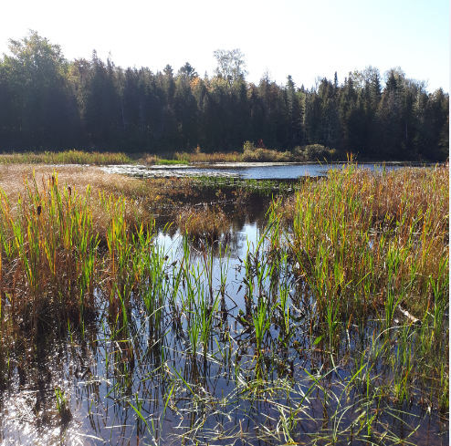
Department of Environment and Local Government
Ministère de l’Environnement et Gouvernements locaux
Source and Surface Water Management /
Gestion des eaux de source et de surface
Environmental Impact Assessment /
Études d’impact sur l’environnement

Slide 2
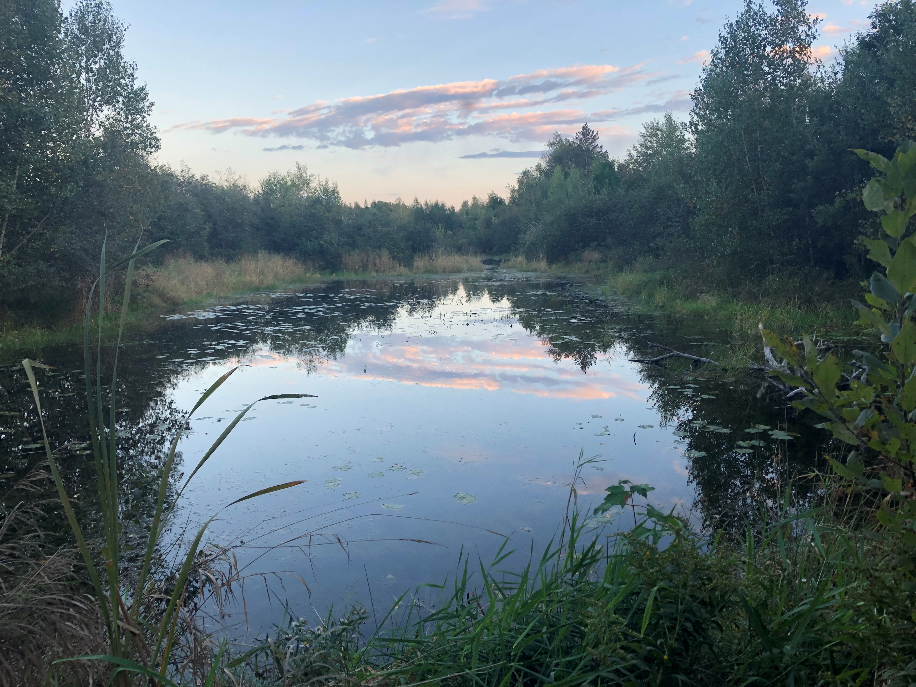
Regulatory Requirements
Exigences réglementaires
Clean Water Act
Loi sur l’assainissement de l’eau
  Watercourse and Wetland Alteration (WAWA) Regulation / Règlement sur la modification des cours d’eau et des terres humides
  Wellfield Protected Area Designation / Décret de désignation du secteur protégé des champs de captages
  Watershed Protected Area Designation
  Décret de désignation du secteur protégé des bassins hydrographiques
Clean Environment Act
Loi sur l’assainissement de l’environnement
  Environmental Impact Assessment Regulation Règlement sur les études d’impacts sur l’environnement
Notes:
Regulatory requirements we will briefly cover today – non-exhaustive list and it is the responsibility of the proponent to ensure they are complying to all applicable regulations

Slide 3
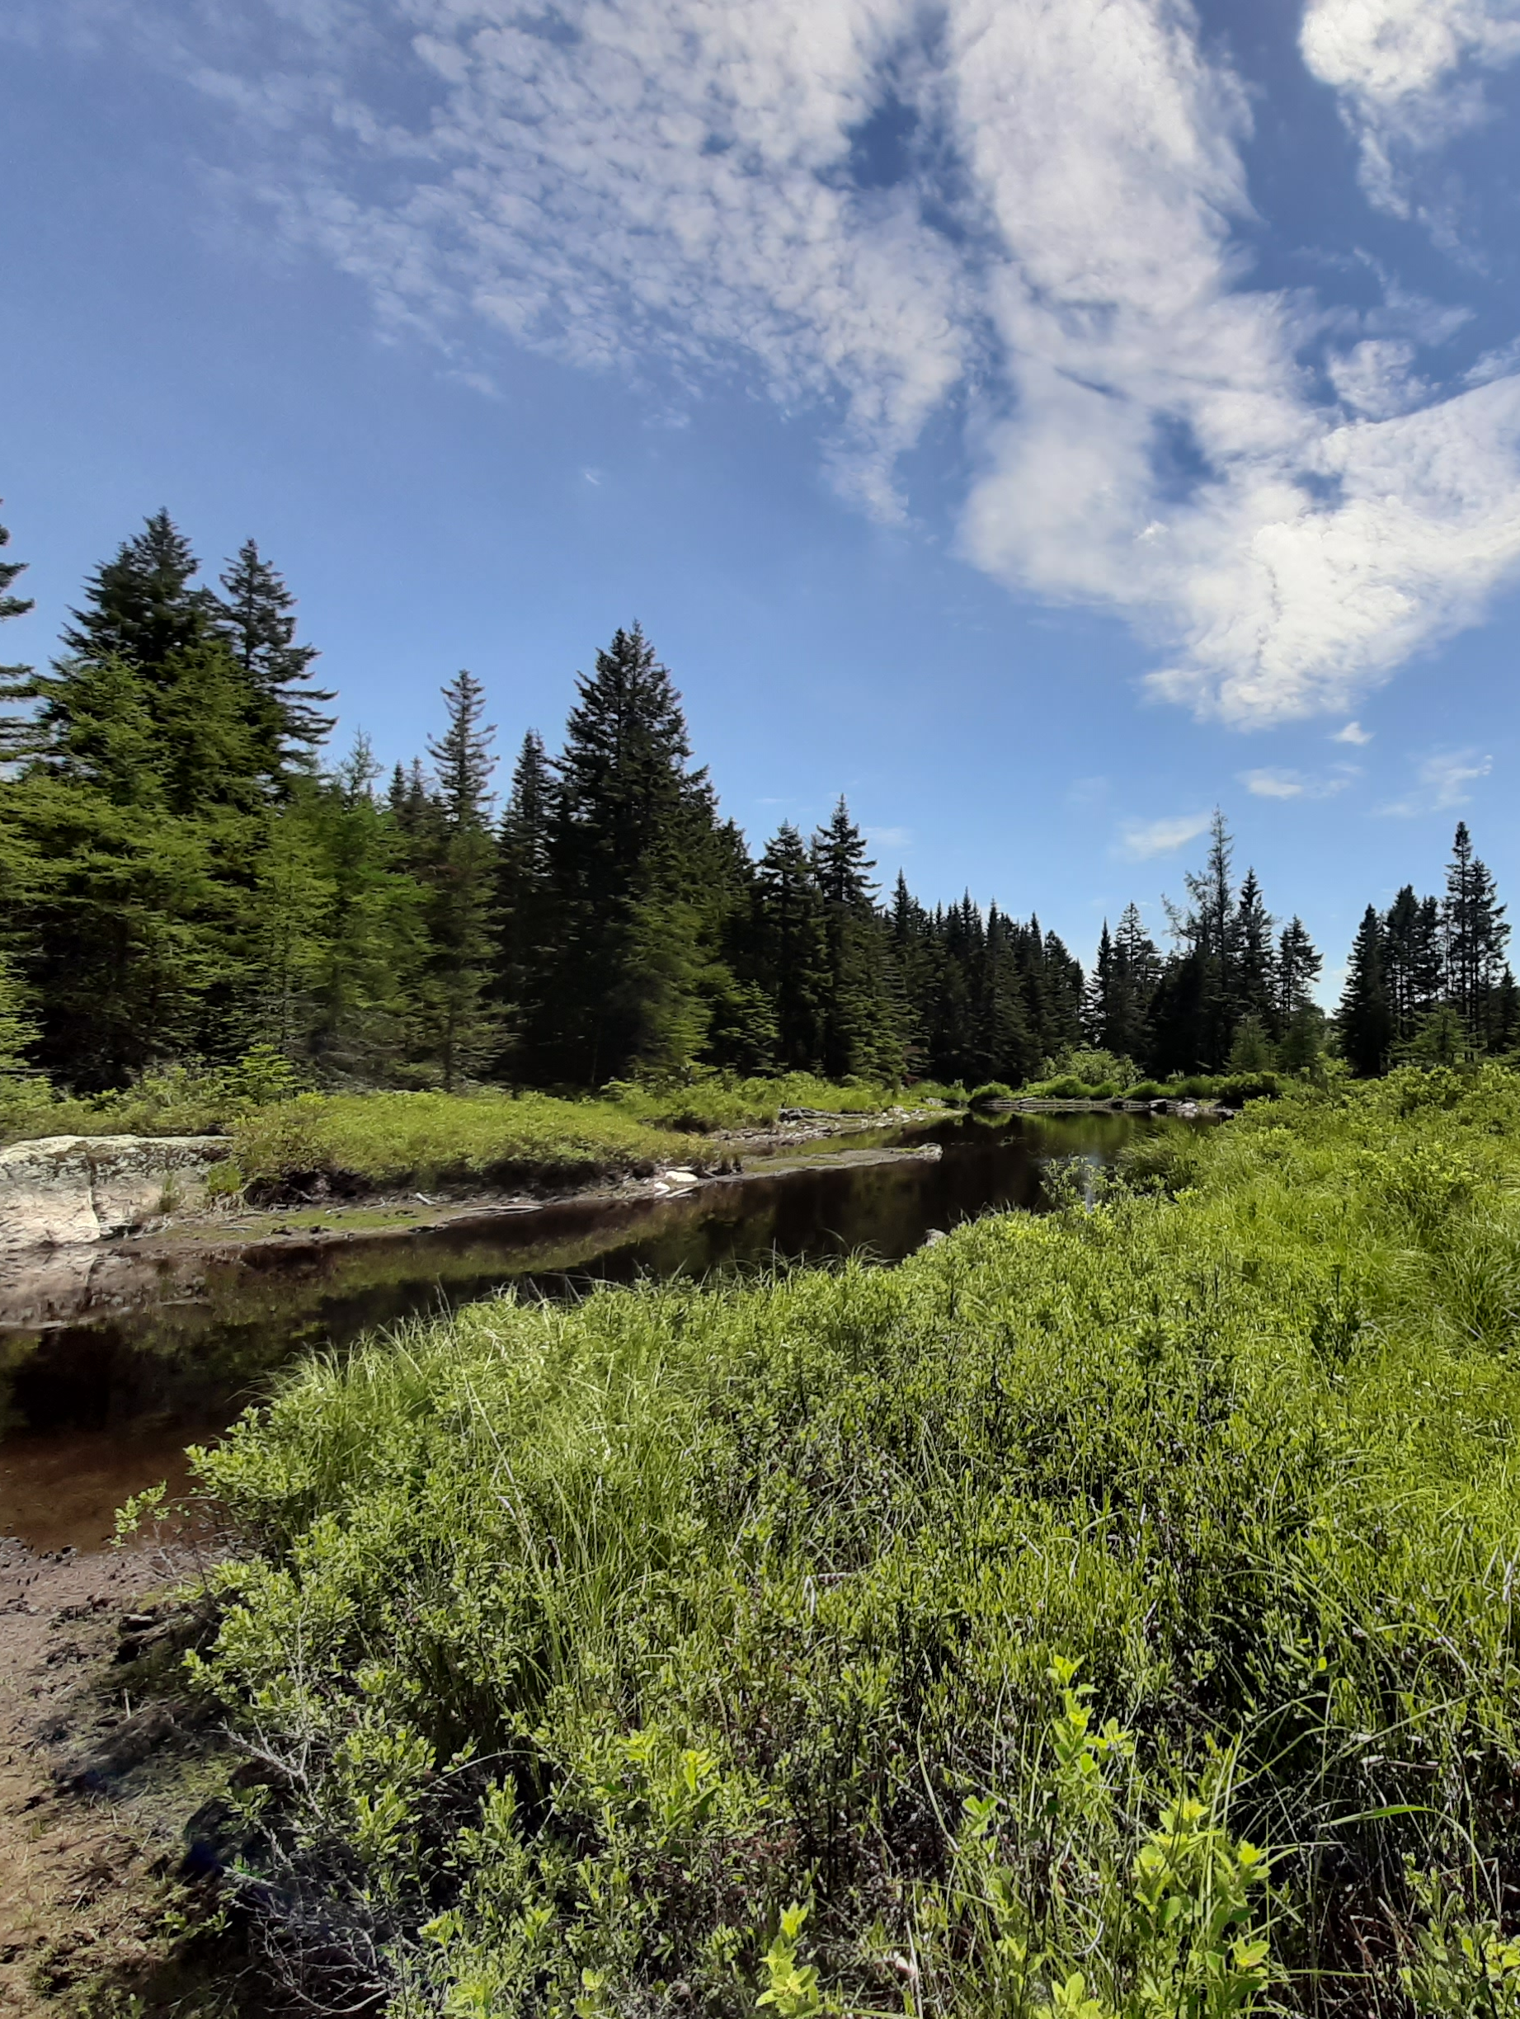
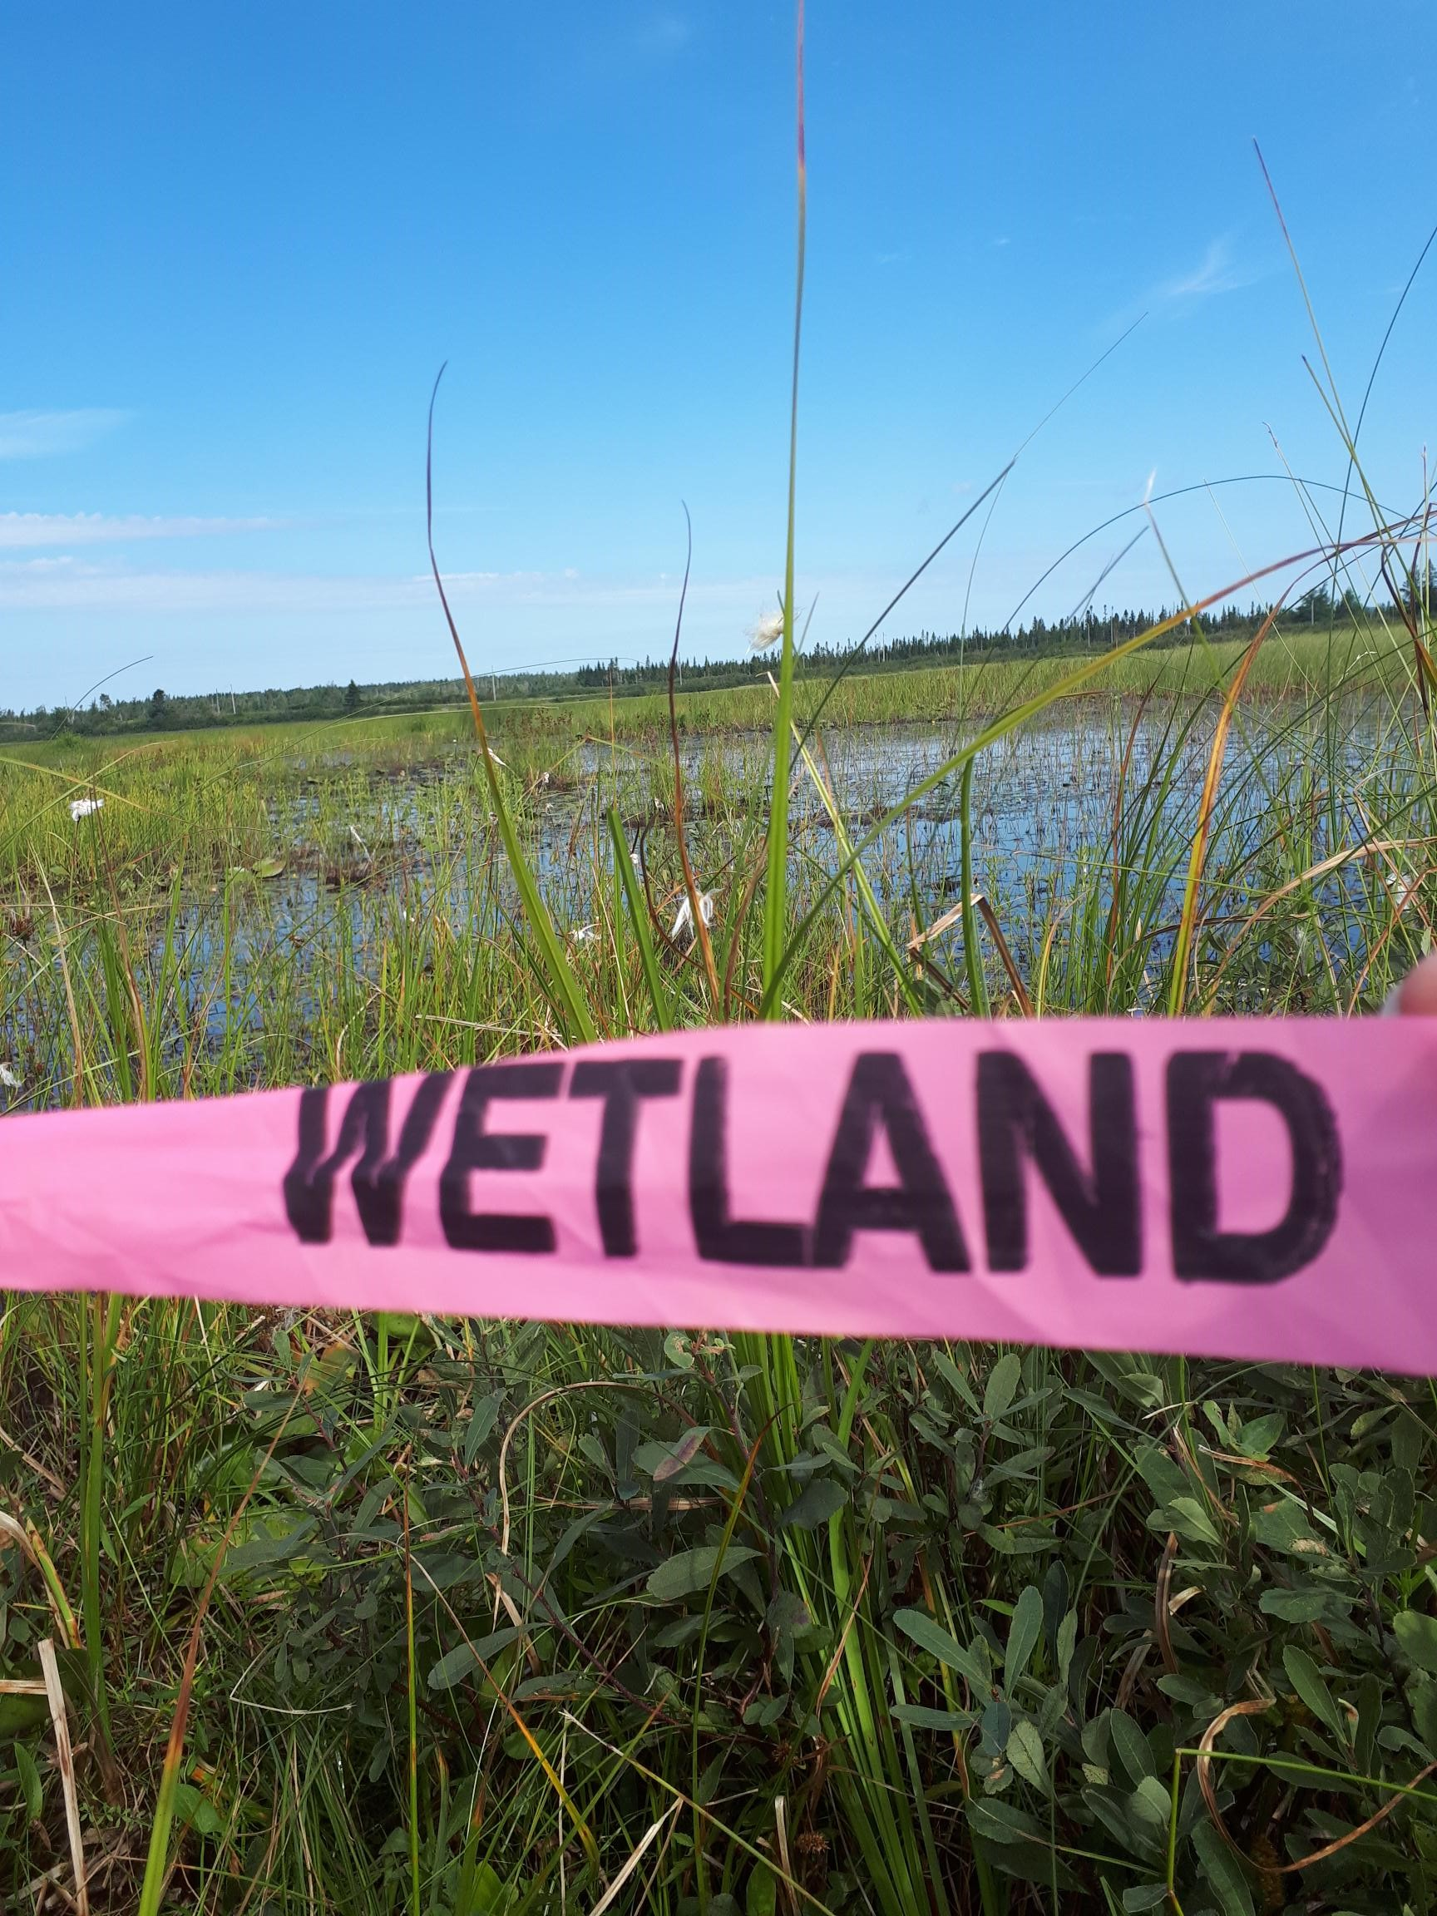
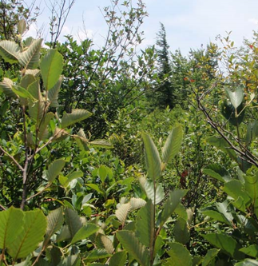
Watercourse and Wetland Alteration (WAWA) Regulation
Règlement sur la modification des cours d’eau et des terres humides (MCETH)
A WAWA permit is required for an alteration in and within 30 metres of a watercourse or a wetland
Un permis de MCETH est requis pour toute modification dans et à moins de 30 mètres d’un cours d’eau ou d’une terre humide

Slide 4
Alteration Examples
Example de modifications
  Disturbing ground, operating machinery, depositing fill Perturbation du sol, utilisation de machinerie, dépôt de remblais
  Removing vegetation / Enlèvement de la végétation
  Constructing physical structures / Construction de structures physiques
  Installing/modifying a water level control structure or pipeline crossing / Installation/modification d'une structure de contrôle du niveau d'eau ou d'une traverse de tuyau
  Draining, pumping, withdrawing water / Drainage, pompage, prélèvement d’eau

Slide 5
Watercourse Definition
Définition d’un cours d’eau
Watercourse
Bed, banks and sides of any incised channel greater than 0.5 metres in width that displays a rock or soil bed; water/flow does not have to be continuous and may be absent during any time of year; or a natural or artificial basin
Cours d’eau
Le lit, les berges et les rives de tout canal encaissé de plus 0,5 mètre de largeur dont le lit est rocheux ou terreux ; l’écoulement des eaux ne doit pas nécessairement être continu et peut même s’interrompre à certains moments de l’année; ou un bassin naturel ou artificiel

Slide 6
Watercourse Definition
Définition d’un cours d’eau
Basin
A basin or pond is considered regulated if it is depicted on the WAWA Reference Map (NBHN layer) Creating a basin or modifying an unmapped basin still requires a permit if it is located within 30 metres of a watercourse/wetland
Bassin
Un bassin ou un étang est règlementé s’il est identifié sur la carte de référence de modification de cours d’eau et/ou de terre humide La création d'un bassin ou la modification d’un bassin non-cartographié nécessite un permis lorsqu'il se trouve à moins de 30 m d'un cours d'eau ou d'une terre humide.

Slide 7
Wetland Definition
Définitions d’une terre humide
Wetland
Water table at, near, or above the land’s surface, or which is saturated, for a long enough period to promote wetland or aquatic processes as indicated, by hydric soils, hydrophytic vegetation
Terre humide
Terre ayant une nappe phréatique à la surface, près de la surface ou au-dessus de la surface de la terre ou qui est saturée pendant une période assez longue pour favoriser des processus aquatiques ou de formation de terre humide comme en témoignent un sol hydrique, une végétation hydrophyte et diverses activités biologiques adaptées au milieu humide.

Slide 8
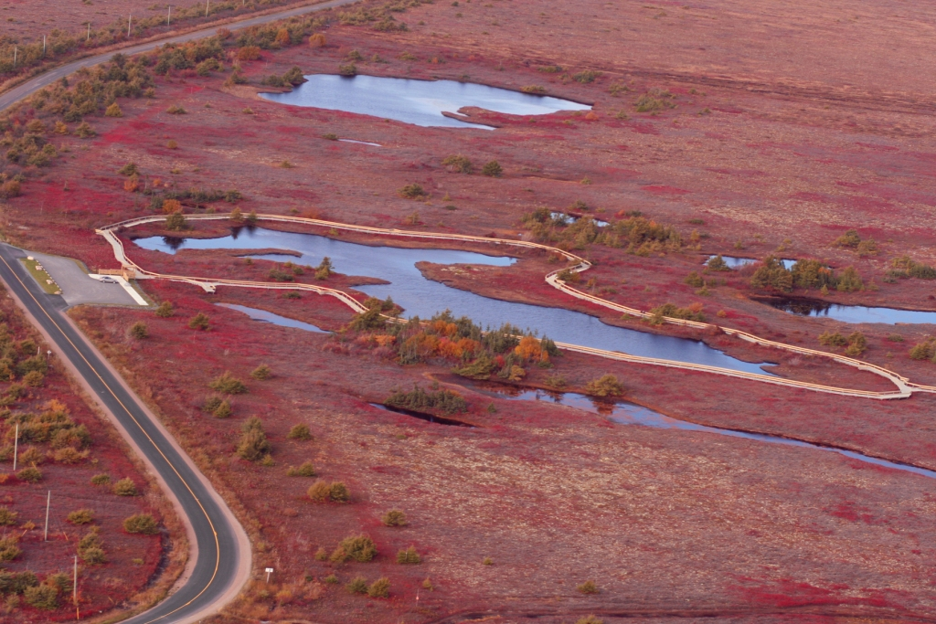
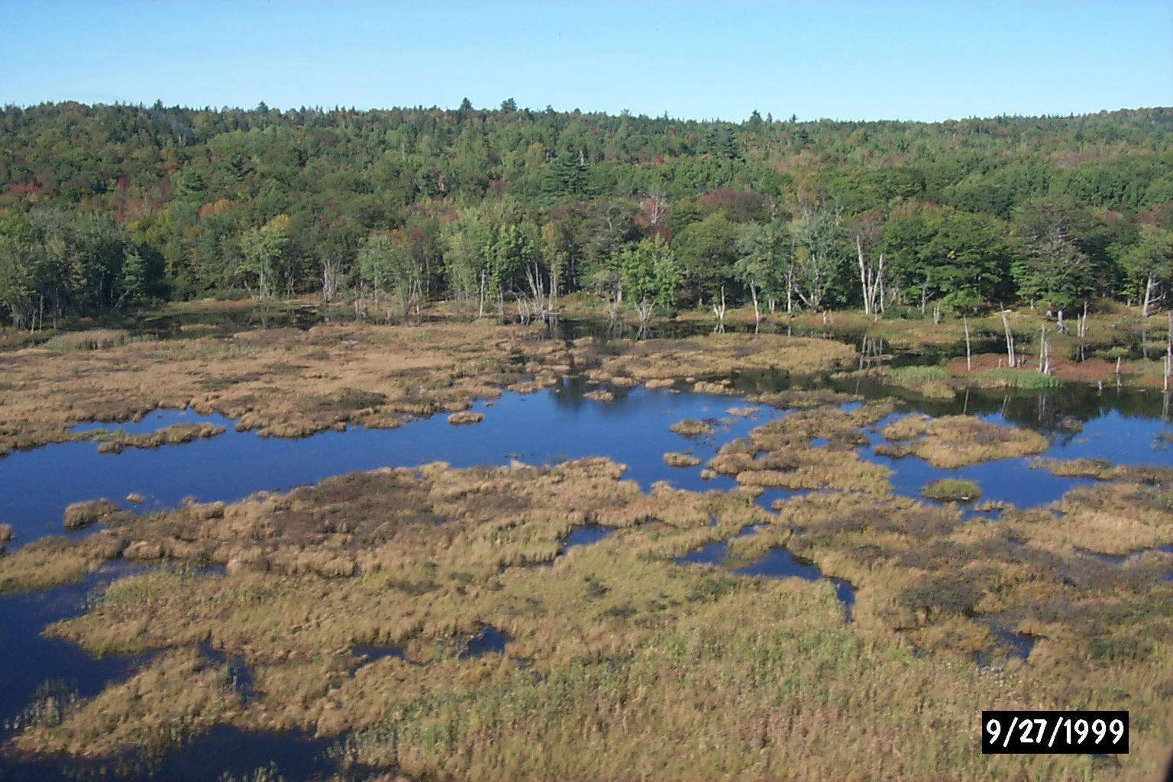
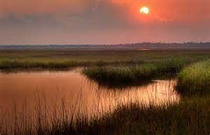
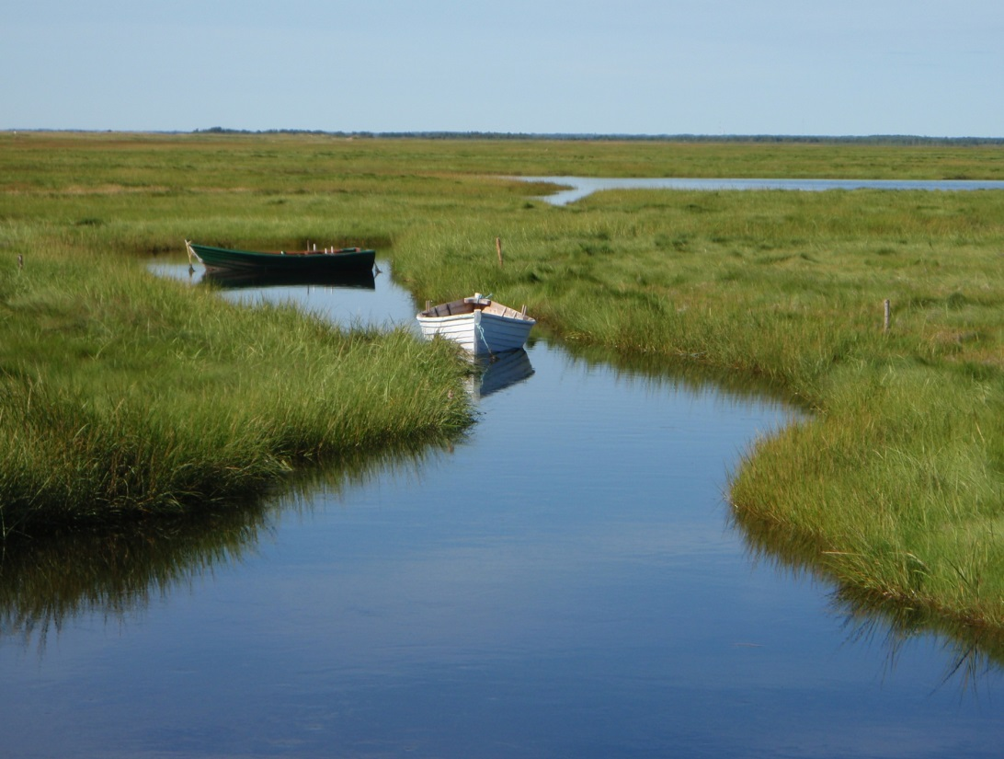
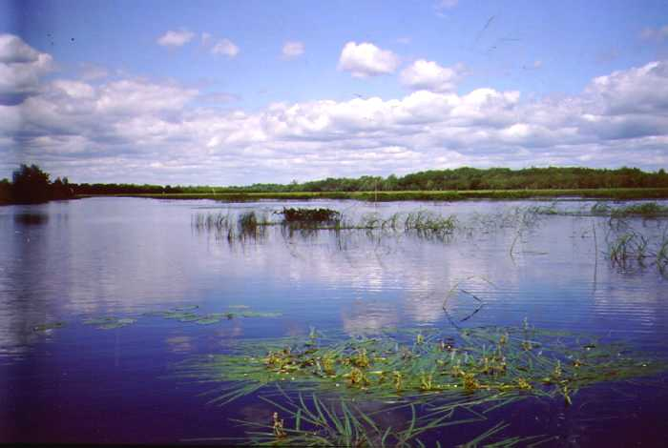
Types of Wetlands in New Brunswick
Types de terres humides au Nouveau-Brunswick
Notes:
I know we don’t have a lot of time so I will go through these slides very quickly. Ill start with a little info on what constitutes a wetland and then talk about the most important functions of wetlands.
Wetlands are natural areas where water and land meet
All wetlands have to have same criteria:
wet 2 consecutive weeks during growing season,
have hydric soils,
and vegetation that can tolerate wet conditions
All wetlands regardless of type have the same 3 criteria. The have to be wet for at least 2 consecutive weeks in summer.
Bog- >40cm peat, closed system (water exits only) miscou island, regent bog
Fen- >40cm peat, open system (inlet and outlet, surface and groundwater) grandlake meadows
Aquatic Bed – small body of water typically <2m depth, submerged or floating vegetation, DUC
Freshwater Marsh – frequently or permanently flooded, emergent vegetation, grand lake meadows
Coastal Marsh - drain directly into coastal waters and have the potential to be at least partially flooded with salt or brackish water.

Slide 9
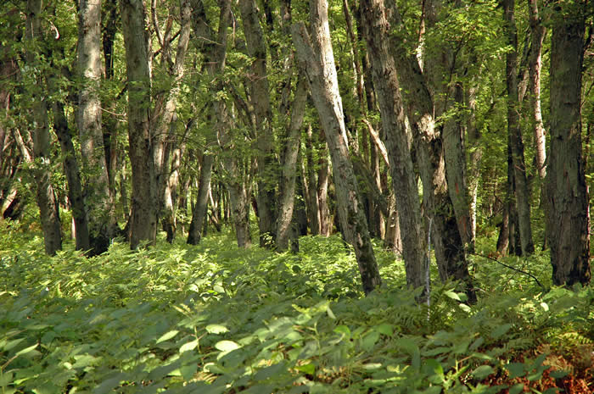
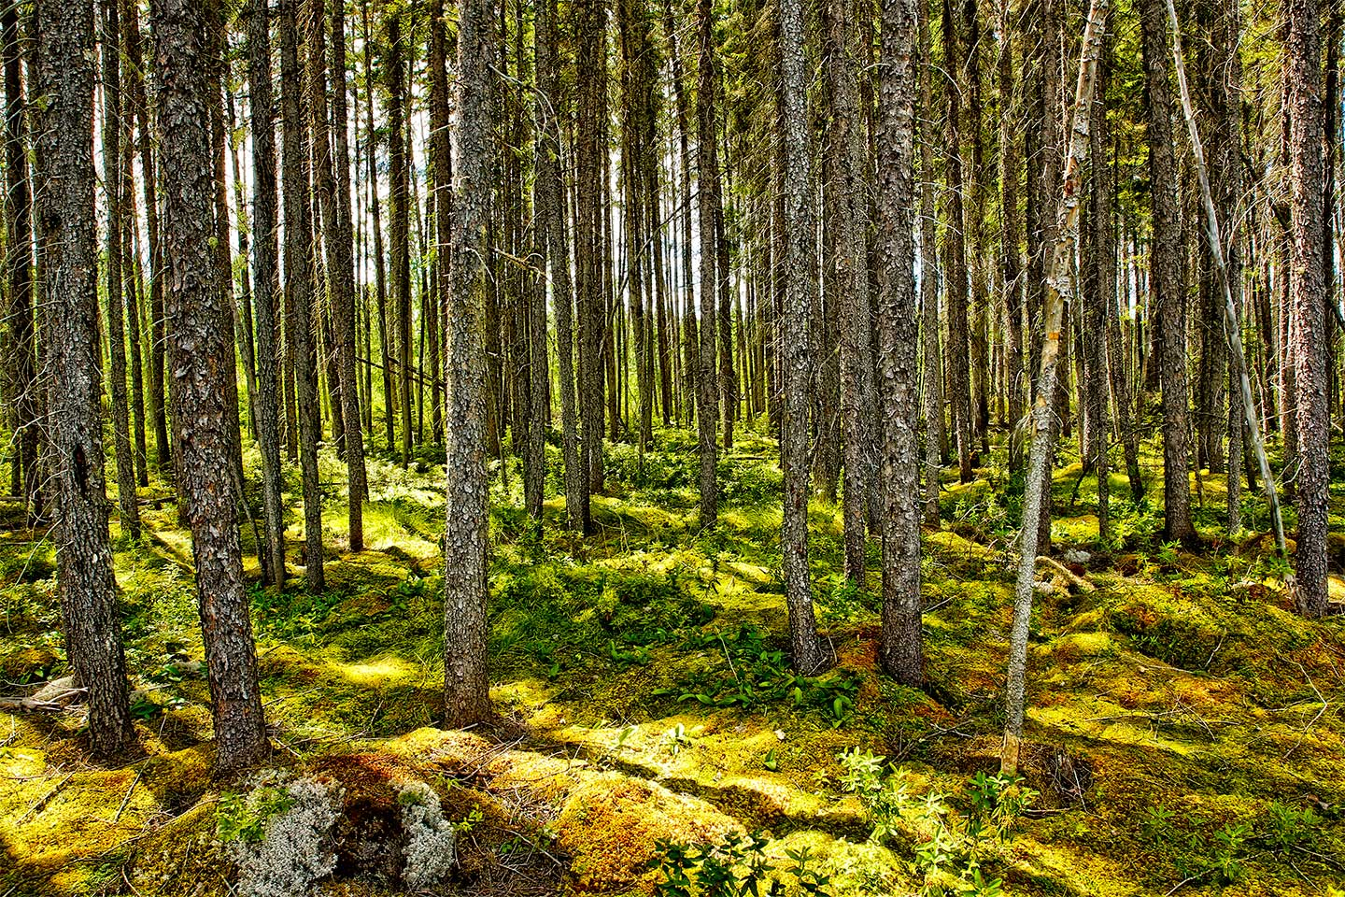
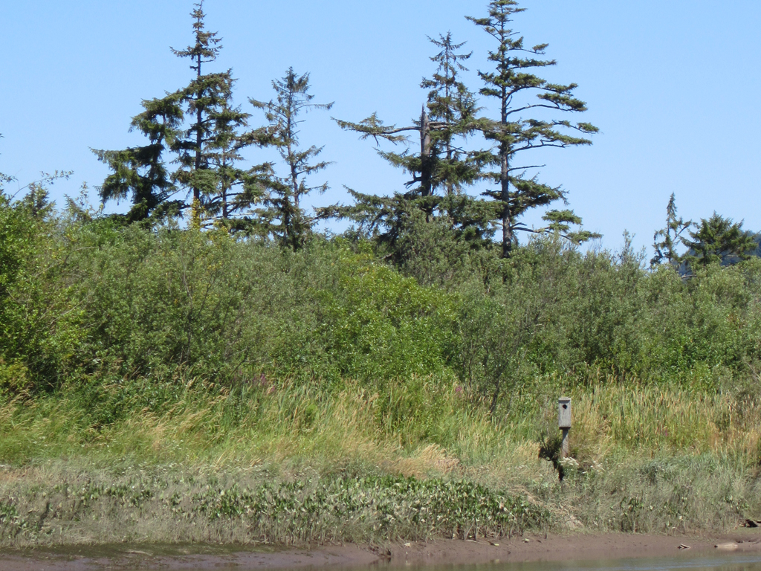
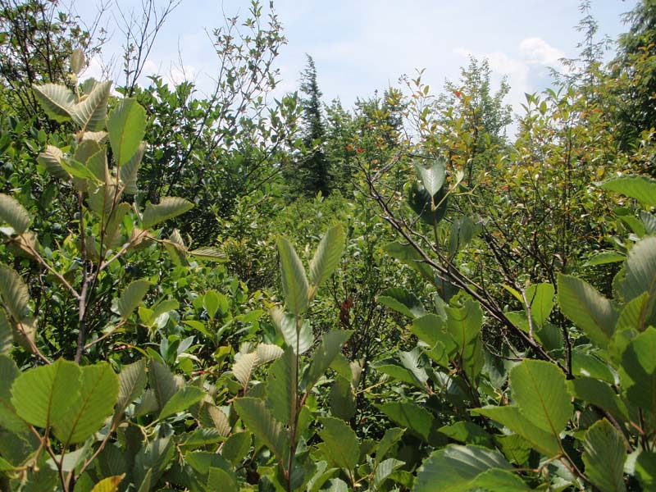
Notes:
Forested and shrub dominated wetlands don’t have standing open water but are wetlands too! Again they have the same 3 criteria.
These are the two types : shrub and forested that are the most difficult for the public to identify as they do not always have visible surface water
Shrub- alders, wild raisin, associated with streams, rivers or lakes or are located in spring and seepage areas
Forested- floodplains and seepage areas with high water table, black spruce, silver maple, cedar swamp

Slide 10

WAWA General Specifications
Spécifications générales des terres humides et des cours d’eau
Resources:
WAWA Reference Map
Field Assessment by DELG (watercourse and wetland presence)
Commercial & industrial projects:
May require private wetland consultant (wetland delineation)
Provincially Significant Wetlands
Strict Regulation (very few allowable activities)
Permanent loss of wetland:
Requires compensation at 2:1 ratio
Ressources:
Carte de reference pour la MCETH
Évaluation sur le terrain par le MEGL (presence de cours d’eau et terres humides)
Projets commerciaux ou industriels
Pourrait nécessiter la participation d’un consultant privé en terres humides (délimitation des terres humides)
Terre humide d’importance provincial
Réglementation stricte (très peu d'activités autorisées)
Perte permanente d’un terre humide
Nécessite une compensation à un taux de 2:1
Notes:
Strict regulation of PSW
All other wetlands are reviewed using three step mitigation sequence

Slide 11
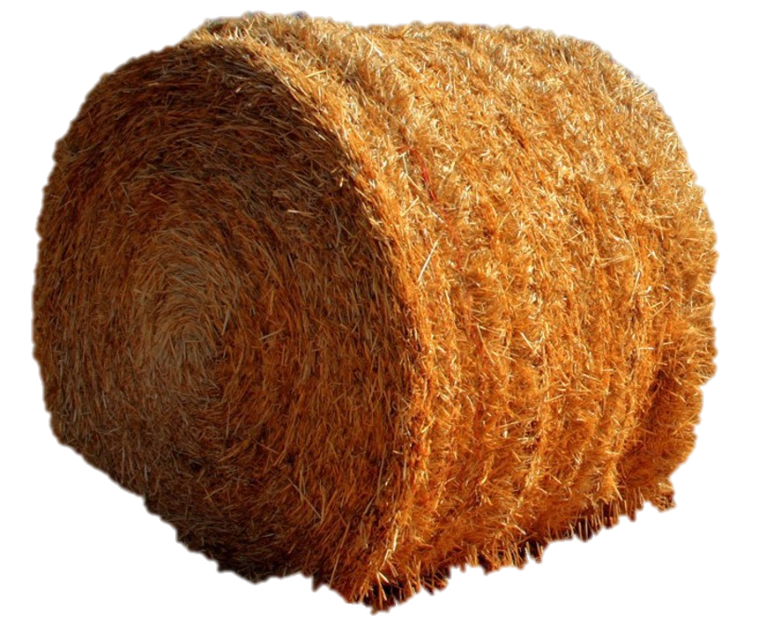
WAWA and Agriculture
Agricultural activities that are exempt (for existing operations) | Activités agricoles qui sont exemptées (pour les operations existantes)
Installation of drainage tile and outlets for drainage of agricultural land Maintenance of an agricultural drainage ditch At 5 metres or more from a watercourse or wetland: tilling, ploughing, seeding and harrowing of land, grazing by animals, or harvesting of crops. | Installation de tuyaux de drainage et d'exutoires pour le drainage de terres agricoles Entretien d'un fossé de drainage agricole À 5 mètres ou plus d'un cours d'eau ou d'une zone humide : le labourage, l'ensemencement et le hersage de la terre, le pâturage des animaux, la récolte des cultures.
Notes:
Guide available – link at the end of this presentation

Slide 12
WAWA and Agriculture
Agricultural activities that require a WAWA Permit | Activités agricoles nécessitant un permis de MCETH
All activities not identified in previous slide; these include: Clearing of undeveloped land for a new activity Re-development of an inactive agricultural activity Agricultural areas that are fallow that require the land to be cleared of woody vegetation are considered inactive | Toutes les activités non identifiées précédemment, notamment: Défrichement de terrains non aménagés pour une nouvelle activité Réaménagement d'une activité agricole inactive Les zones agricoles en friche qui nécessitent l'enlèvement de la végétation ligneuse sont considérées comme inactives.
Notes:
Guide available – link at the end of this presentation

Slide 13
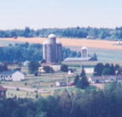
WAWA Irrigation Requirements
Exigences pour les projets d’irrigation
WAWA permit required for water withdrawal in or within 30 metres of a watercourse or wetland
Drainage area upstream of pumping location measured to ensure that max. withdrawal rate does not exceed 10 l/min per km2
If rate exceeded, DFO will also review to establish minimum maintenance flow (monitoring required by proponent)
Le permis de MCETH est nécessaire pour prélever de l'eau dans ou à moins de 30 mètres d'un cours d'eau ou d'une terre humide
La zone de drainage en amont de la station de pompage est mesurée pour s'assurer que le taux de prélèvement maximal ne dépasse pas 10 l/min par km2.
Si le taux est dépassé, le MPO examinera la demande pour établir un débit d'entretien minimal (surveillance exigée par le promoteur).
Notes:
Although watercourses include lakes, rivers and most streams within a watershed, some very small seasonal brooks, ditches, and wetlands may not be included. The designation order applies only to watercourses which are specifically identified on plans contained in the general register of protected areas (setback zones) maintained in the office of the Minister of Environment.
If an activity is not mentioned in the designation order, then it is not permitted. Eg. Putting in a gazebo, if this is not mentioned, then it is not permitted. An exemption can be applied for. Each exemption application is reviewed on a case by case basis.

Slide 14
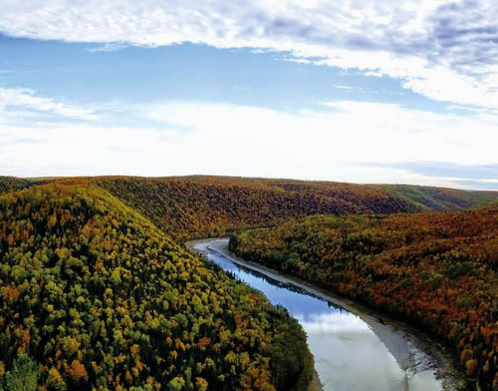
Watershed Protection Program
Programme de protection des bassins hydrographiques
About 40% of the NB population obtain drinking water from surface watersheds that are protected
“Zones” of protection:
  Zone 'A': the watercourse
  Zone 'B': the 75-metre setback
  Zone 'C': the balance of the watershed area or drainage basin
New agricultural activities are not permitted
Some on-going agricultural operations/activities require exemptions (e.g., water withdrawal)
Environ 40 % de la population du NB s'approvisionne en eau potable dans des bassins hydrographiques d’eau de surface protégés
“Zones” de protection:.
  Zone 'A’: le cours d’eau
  Zone 'B’: à moins de 75 m d”un cours d’eau
  Zone 'C’: le reste du basin hydrographique ou basin de drainage
Les nouvelles activités agricoles ne sont pas autorisées
Certaines opérations/activités agricoles en cours nécessitent des exemptions (par exemple, le prélèvement d'eau)
Notes:
Although watercourses include lakes, rivers and most streams within a watershed, some very small seasonal brooks, ditches, and wetlands may not be included. The designation order applies only to watercourses which are specifically identified on plans contained in the general register of protected areas (setback zones) maintained in the office of the Minister of Environment.
If an activity is not mentioned in the designation order, then it is not permitted. Eg. Putting in a gazebo, if this is not mentioned, then it is not permitted. An exemption can be applied for. Each exemption application is reviewed on a case by case basis.

Slide 15

Wellfield Protection Program
Programme de protection des champs de captage
About 25% of the NB population obtain drinking water from
wellfield protected areas
Zones (A, B and C) protecting
water quality and quantity
An exemption is required for groundwater extraction for anything above:
  - 4500 L per day (Zone A)
  - 9000 L per day (Zones B and C)
Environ 25 % de la population du NB s'approvisionne en eau potable dans des zones protégées des champ de captage
Zones (A, B et C) protégeant la qualité et la quantité de l'eau
Une exemption est nécessaire pour toute extraction d'eau souterraine de plus de :
  4500 L par jour (Zone A)
  9000 L par jour(Zones B et C)
Notes:
Wellfield Protected Area:
Area (surface and subsurface) surrounding a public water well or wellfield

Slide 16

Regulatory Requirement – Clean Environment Act
Exigence réglementaire – Loi sur l'assainissement de l'environnement
NB Environmental Impact Assessment Regulation (87-83) / Règlement sur les études d'impact sur l'environnement du Nouveau-Brunswick (87-83)
A process through which environmental impacts potentially resulting from a proposed project are identified and assessed (early in the project planning phase)
Un processus qui cerne et évalue, au tout début de la planification, les impacts environnementaux qui pourraient découler d'un projet proposé

Slide 17
EIA Registration
Le processus d’enregistrement
If a project is of a type that is listed in Schedule “A” of the EIA Regulation, it must be registered. / Si un projet est d’un type qui figure à l’annexe A du Règlement sur les EIE, il doit être enregistré.
Examples of Agricultural Projects / exemples de projets agricoles
(l) all programs or commercial ventures involving the introduction into New Brunswick of plant or animal species which are not indigenous to New Brunswick / tous programmes ou projets commerciaux d’introduction au Nouveau-Brunswick de plantes ou d’espèces animals exotiques.
(m) all waste disposal facilities or systems including importation of waste / toutes installations ou tous systèmes d’élimination des déchets y compris l’importation de déchets

Slide 18
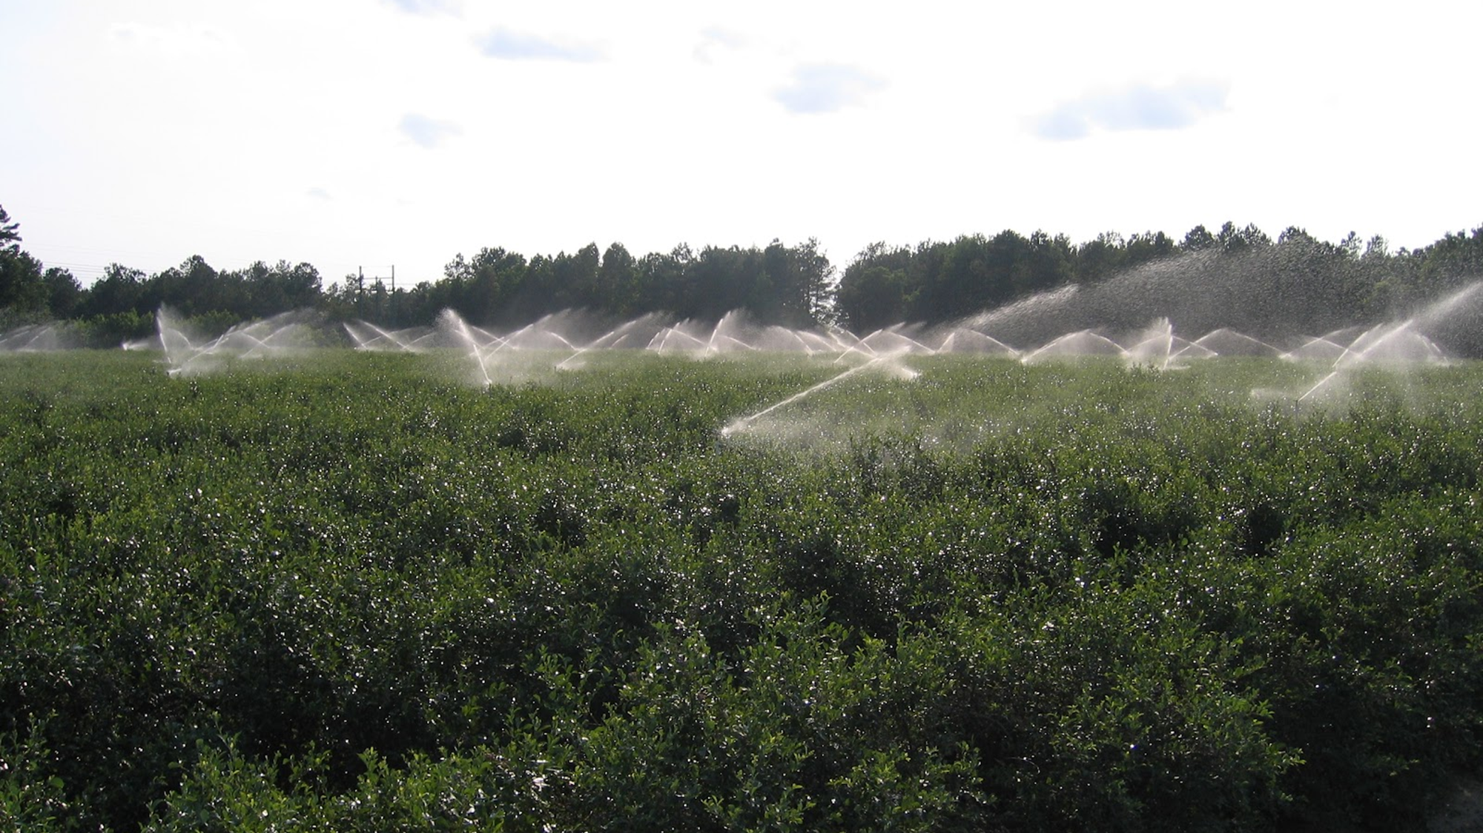
EIA Registration
Le processus d’enregistrement
Examples of Agricultural Projects / exemples de projets agricoles
(r) all projects involving the transfer of water between drainage basins / tous projets comprenant le transfer d’eau entre basin hydrographiques.
(s) all waterworks with a capacity greater than 50 m3 (50,000L) of water daily / tous travaux hydrauliques comprenant une capacité de plus de cinquante mètres cubes d’eau par jour.

Slide 19
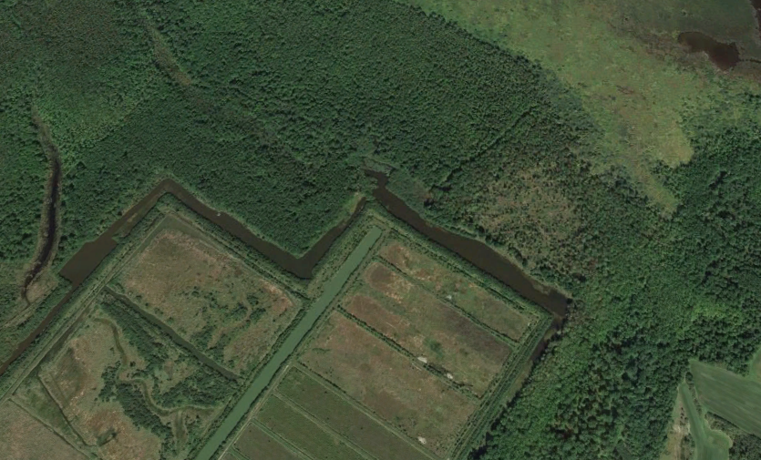
EIA Registration
Processus d’enregistrement
Examples of Agricultural Projects / Exemples de projets agricoles
(u) all enterprises, activities, projects, structures, works or programs affecting any unique, rare or endangered feature of the environment / toutes entreprises, toutes activités, tous projets, toutes structures, tous travaux ou tous programmes touchant tout aspect unique ou rare de l’environnement ou dont la survie est en danger.
(v) all enterprises, activities, projects, structures, works or programs affecting two hectares or more of bog, marsh, swamp or other wetland / toutes entreprises, toutes activités, tous projets, toutes structures, tous travaux ou tous programmes touchant deux hectares au moins de marais, de marécages ou autres bas-fonds.

Slide 20
Irrigation / Irrigation
The EIA trigger is pumping capacity greater than 50m3 (50,000L) / day of ground or surface water (e.g., wells, rivers, streams, natural ponds, etc.) / Le critère de déclenchement de l'EIE est une capacité de pompage supérieure à 50 m3 (50 000 litres) par jour d'eau souterraine ou de surface (puits, rivières, ruisseaux, étangs naturels, etc.).
Extraction of water from very large waterbodies may not require EIA registration if there is a large volume of water available (i.e., Saint John River) and there is no permanent infrastructure (i.e., infiltration chamber, pump house, water pipeline, etc.). Note this may require a WAWA permit. / L'extraction d'eau à partir de très grandes masses d'eau peut ne pas nécessiter l'enregistrement d'une EIE s'il y a un grand volume d'eau disponible (par exemple, le fleuve Saint-Jean) et s'il n'y a pas d'infrastructure permanente (par exemple, chambre d'infiltration, station de pompage, conduite d'eau, etc.) Notez que cela peut nécessiter un permis WAWA.

Slide 21
Irrigation / Irrigation
A restricted well pumping low volumes into a constructed pond for irrigation purposes may not require EIA registration after review and consultation with the EIA Branch / Un puits restreint pompant de faibles volumes dans un étang construit à des fins d'irrigation peut ne pas nécessiter l'enregistrement de l'EIE après examen et consultation de la direction de l'EIE.
Both dug irrigation ponds that fill with groundwater and bermed reservoirs designed to capture rain and snow melt in upland areas (not wetlands or watercourses) do not require EIA registration regardless of pump capacity used to pump out water / Les étangs d’irrigation creusés qui se remplissent d’eau souterraine et les réservoirs à bermes conçus pour capter la pluie et la fonte des neiges dans les zones de hautes terres (et non dans les terres humides ou les cours d’eau) n’ont pas besoin d’un enregistrement de l’EIE, peu importe la capacité de la pompe utilisée pour pomper l’eau.

Slide 22
Resources
Contacts
WAWA
(506) 457-4850
wawa@gnb.ca
EIA
(506) 444-5382
EIAEIE@gnb.ca
Water / Eau
WAWA Reference Map /
Carte de référence
Wetland / Terre humide
EIA / EIE

